Slide 1
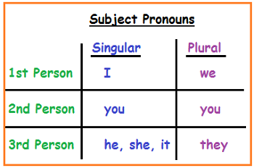
Đại từ nhân xưng :

Slide 2
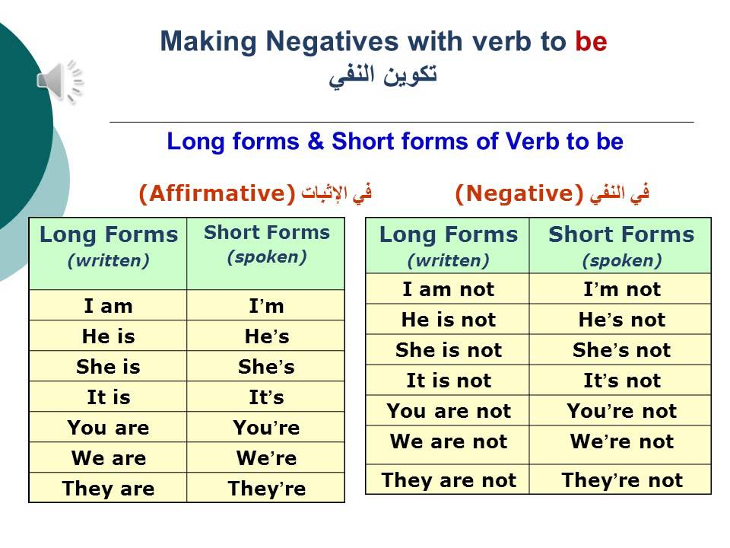
Động từ "to be"

Slide 3
Động từ "to be"
Động từ số ít trừ "I" đi với động từ "to be": "is"
"I" thì sẽ đi với động từ "to be":"am"
Động từ số nhiều thì đi với động từ "to be": are

Slide 4
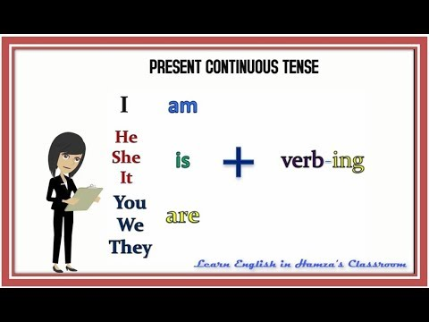
Thì hiện tại đang :
(Đại từ) + (to be) +(Động từ + ing)
vd : (I) + (am) + (speak+ing) = I am speaking.

Slide 5
Sử dụng tính từ trong câu :
(Đại từ) + to be +(tính từ).
vd1: He is tall.
Vd2: You are happy.

Slide 6
Sử dụng lượng từ số ít:
Dùng “a” hoặc “an”.
Những từ nào bắt đầu bằng nguyên âm(a,e,i,o,u) thì dùng an.
Vd : this is an orange circle.
Còn lại dùng “a” .
vd : that is a yellow square.

Slide 7
Sử dụng this/that :
this is: đây là
that is: đó là
this/that + is + lượng từ(a/an) +danh từ : đây/ đó là.....
vd : this is a rectangle.

Slide 8
Cách sử dụng s/es(Dành cho danh từ số nhiều):
1/Những từ kết thúc bằng o, s, ch, x, sh, z (ông sáu chạy xe sh zởm) thì với ES.
vd :
box → boxes
dish -> dishes
2/Những từ còn lại đi với s.
Vd:
cat -> cats

Slide 9
Cấu trúc "There"(Có)
1/There +is(số ít) + a/an + tính tù(nếu có) + danh từ
vd1 : There + is + a + yellow + square= There is a yellow square.
Nghĩa vd1: Có 1 hình vuông màu vàng.
vd2: There+ is +an+ orange +triangle. = There is an orange triangle.
2/There +are(số nhiều) + lượng tù(nếu có) + tính tù(nếu có) + danh từ + s/es.
vd3: There are three big triangles.
Nghĩa vd3 : Có 3 hình tam giác lớn.
vd4: There are five small circles.

Slide 10
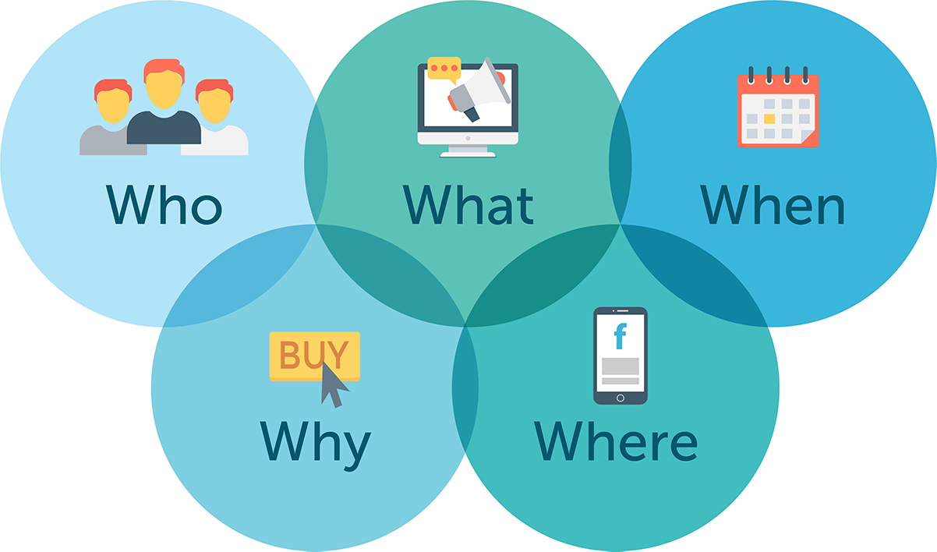
Các dạng câu hỏi trong tiếng anh :

Slide 11
Các dạng câu hỏi trong tiếng anh :
Who : ai .
What : cái gì.
Where : Ở đâu.
When : Khi nào.
How : thế nào.

Slide 12
Các dạng câu hỏi trong tiếng anh :
What/ Where/ Who/ When + is + this/that(luôn đi với số ít)?
Nghĩa : Cái gì/ ở đâu/ai / khi nào + đây/đó ?
Vd1: What is this?
This is a rectangle.
Vd2 : Who is that?
That is my brother(danh từ: anh/ em trai) .

Slide 13
Cách ghi chép từ mới :
Cách ghi : Từ mới(loại từ) :nghĩa của từ.
Vd : father(noun) :/ˈfɑːðə(r)/ cha

Slide 14
Tập nghe
1/(Present Continuous)
https://www.youtube.com/watch?v=tVuVrVr4dvI
2/(Present Continuous)
https://www.youtube.com/watch?v=KuLc9wPwglk&t=310s
3/ This/That
https://www.youtube.com/watch?v=ri_eozb56DA

Slide 15
Những từ kết thúc bằng y mà trước y là một phụ âm: chuyển y sang i rồi + es
Vd:
fly → flies
Những từ kết thúc bằng f, fe : chuyển f,fe sang v rồi + es.
Vd:
leaf → leaves
wife → wives

